Slide 1
« Coopération territoriale en Biologie Médicale »
Présentation de la démarche ANAP
31 mars 2014

Slide 2
Sommaire
        La Biologie médicale aujourd’hui
        Où en est-on ? Quelles perspectives ? Quelles exigences ?
        Comment accompagner le changement ?
        Présentation du dispositif ANAP
        Illustrations des modules du dispositif
        Conditions de participation au dispositif
        Les publications de l’ANAP 2012-2013

Slide 3
Un environnement en pleine mutation
Sur le plan socio-économique
  Au niveau national : contraintes budgétaires fortes
  Au niveau local : T2A et maitrise budgétaire indispensable
Sur le plan de la santé publique
  Vieillissement de la population
  Développement des maladies chroniques
  Niveau d’exigences croissant
Sur le plan technologique
  Technicisation de la médecine : génétique, pharmacogénomique, puces à ADN…
  Automatisation de la biologie
Sur les plans législatif et réglementaire
  Loi du 11 juillet 1975
  Instauration des SEL en 1995
  Rapport de l’IGAS sur la nécessaire évolution de l’offre (2006)
  Ordonnance « Ballereau » relative à la biologie médicale dans la loi HPST (2010)
  Loi du 30 mai 2013 portant réforme de la biologie médicale
  Rapports de la Cour des Comptes de juillet 2013 et septembre 2013

Slide 4
Des défis multiples pour l’avenir
Offrir une réponse biologique adaptée aux besoins cliniques
Assurer l’accréditation Cofrac
Mettre en œuvre les progrès technologiques
Améliorer la prescription médicale biologique
Maîtriser les coûts
Accompagner la dimension sociale des évolutions
Garantir le maillage territorial de l’offre de biologie
        Développer les coopérations à un niveau territorial

Slide 5
Un secteur hospitalier encore peu mobilisé
        Les coopérations en Biologie médicale sont…
Indispensables et urgentes
Peu développées dans le secteur public hospitalier :
  13% de laboratoires déjà restructurés
  40% en cours de processus
  47% non engagés (source : enquête SNBH 2012 sur 251 laboratoires)
Peu accompagnées dans la démarche

Slide 6
Quels sont les incitatifs ? Quels sont les risques ?
        Pour un CH (et un LBM) de petite taille :
Si le seuil de 50% d’accréditation en 2016 semble atteignable, pourra-t-on atteindre 100% en 2020 ? Risque de fermeture à moyen terme
L’accréditation a un coût qui va renchérir le coût du B et donc le coût de la fonction Biologie pour le CH
Risque démographique accru pour de petites équipes (Tech. et surtout BM)
Démarchage du secteur privé
Augmentation des coûts de sous-traitance par la fin des ristournes
Pour les petits CH sans labo, quelle pérennité de leur labo de ville ?
        La coopération va permettre notamment :
De se prémunir d’une disparition de l’activité biologique
Une mutualisation des effectifs
De conserver une maîtrise du coût de la fonction Biologie
De contribuer à répondre aux exigences de l'accréditation

Slide 7
Quels sont les incitatifs ? Quels sont les risques ?
        Pour un CH de grande taille :
Risques de fermeture quasi nuls
Devoir faire face à une arrivée plus ou moins massive d’activité en provenance de petits établissements ou de ville en fonction des restructurations du secteur privé
Risque démographique (PH notamment)
Augmentation des coûts de sous-traitance par la fin des ristournes
        La coopération va permettre notamment :
De mutualiser les moyens (par ex pour l’accréditation) et donc les coûts
De réduire le coût de la fonction biologie sur le territoire
D’élargir la volumétrie de certains examens favorisant une ré-internalisation
De (re)travailler sur les prescriptions internes pour aller vers la juste prescription
A terme de développer une activité externe plus importante permettant de s’assurer de nouvelles recettes

Slide 8
Quels sont les incitatifs ? Quels sont les risques ?
        Pour un CHU :
Nécessité de se structurer pour répondre à des sollicitations externes
Attente forte des établissements vis-à-vis d’une prestation aujourd’hui très organisée assurée par des laboratoires spécialisés privés (transports des échantillons et retours rapides des résultats)
S’inscrire dans une logique de « grand frère » plutôt que de captation d’activité
Assurer un réseau régional de biologistes travaillant ensemble, voire formés en région et y restant (jeunes BM)
        La coopération va permettre notamment :
De récupérer une activité très spécialisée aujourd’hui réalisée par le privé et donc de réduire ses coûts internes
D’augmenter ses recettes externes par la réalisation de nouvelles activités
De travailler sur la réorganisation interne du LBM
D’organiser le LBM comme un Centre de profit
De dégager de nouveaux financements pour les activités de recherche

Slide 9
Sommaire
        La Biologie médicale aujourd’hui
        Où en est-on ? Quelles perspectives ? Quelles exigences ?
        Comment accompagner le changement ?
        Présentation du dispositif ANAP
        Illustrations des modules du dispositif
        Conditions de participation au dispositif
        Les publications de l’ANAP 2012-2013

Slide 10
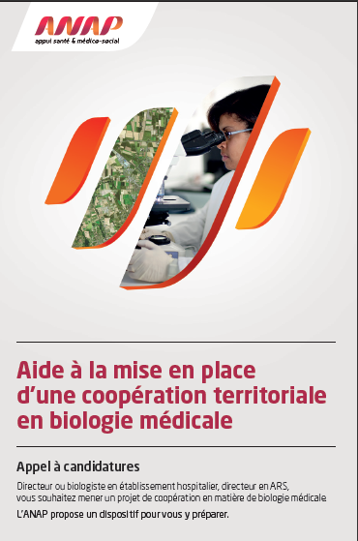
Dispositif d’aide à la mise en place d’une coopération
Professionnels concernés :
Ce dispositif s’adresse aux ARS et établissements de santé publics et privés d’intérêt collectif :
  engagés dans un projet de réorganisation de la biologie médicale à l’échelle territoriale ;
  ou souhaitant approfondir l’opportunité d’une coopération en la matière.
Objectifs : Aider les acteurs à :
  mieux appréhender les enjeux d’une coopération en biologie
  disposer d’une vision partagée (biologistes, cliniciens, directeurs) de l’offre territoriale de biologie
  identifier les singularités du territoire
  construire l’avenir de la biologie sur le territoire en offrant une réponse la plus adaptée aux besoins cliniques
  mener opérationnellement la coopération dans ses différentes dimensions (juridique, informatique, logistique…) pour mettre en œuvre le projet biologique de territoire
  accompagner les personnels dans leur évolution professionnelle
  évaluer les impacts médico-économiques de cette coopération.
  => Des éléments objectifs et pratiques pour prendre des décisions de réorganisation territoriale et les mettre en œuvre.

Slide 11
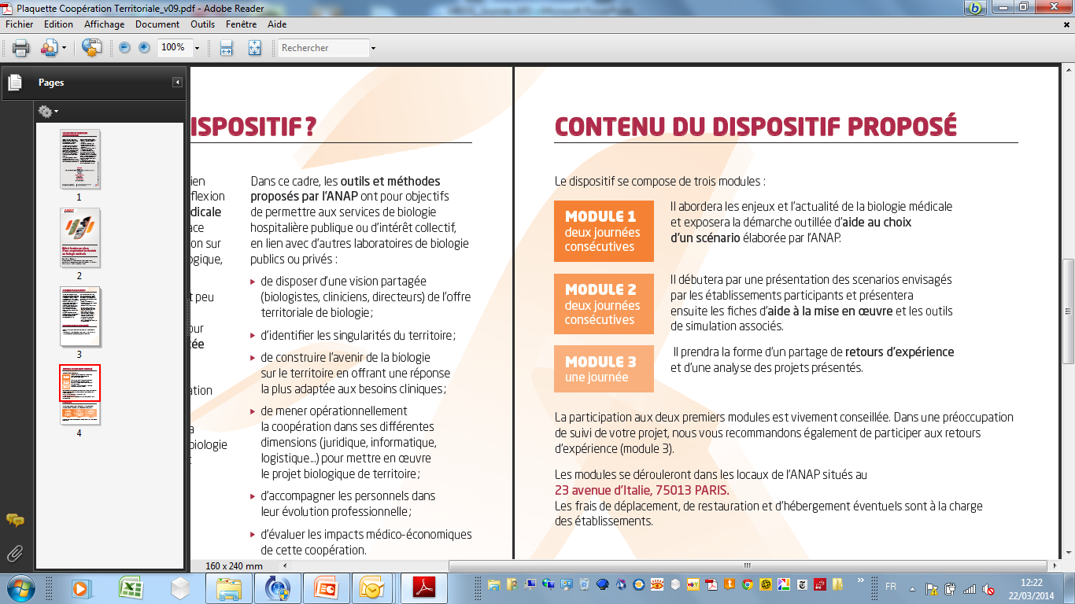
Dispositif d’aide à la mise en place d’une coopération
Contenu du dispositif :
Ci après quelques exemples d’illustration de la démarche et outils qui seront présentés dans les modules 1 et 2

Slide 12
Sommaire
        La Biologie médicale aujourd’hui
        Où en est-on ? Quelles perspectives ? Quelles exigences ?
        Comment accompagner le changement ?
        Présentation du dispositif ANAP
        Illustrations des modules du dispositif
        Conditions de participation au dispositif
        Les publications de l’ANAP 2012-2013

Slide 13
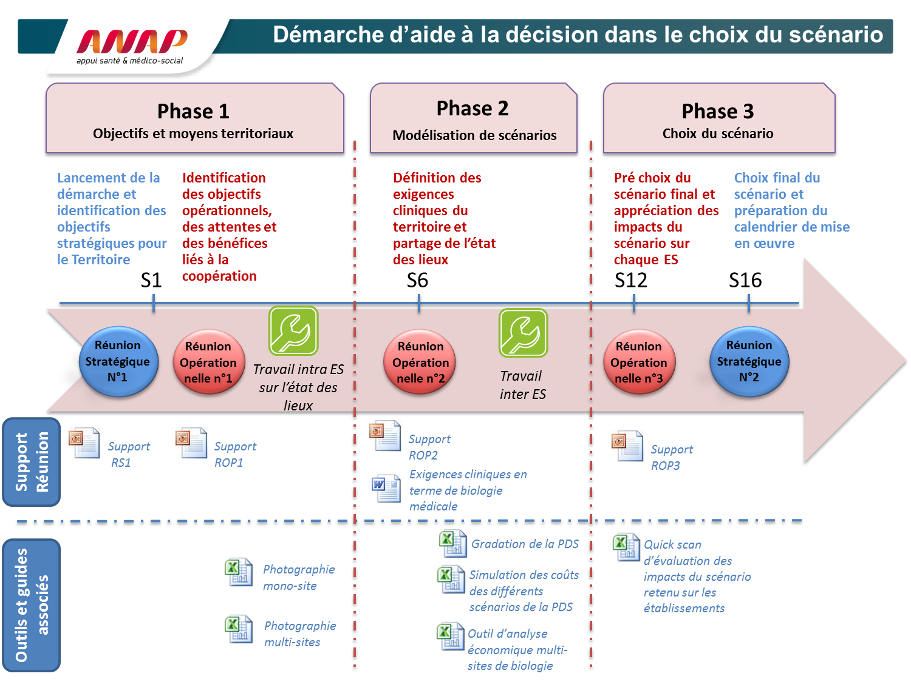
La démarche d’aide à la décision

Slide 14
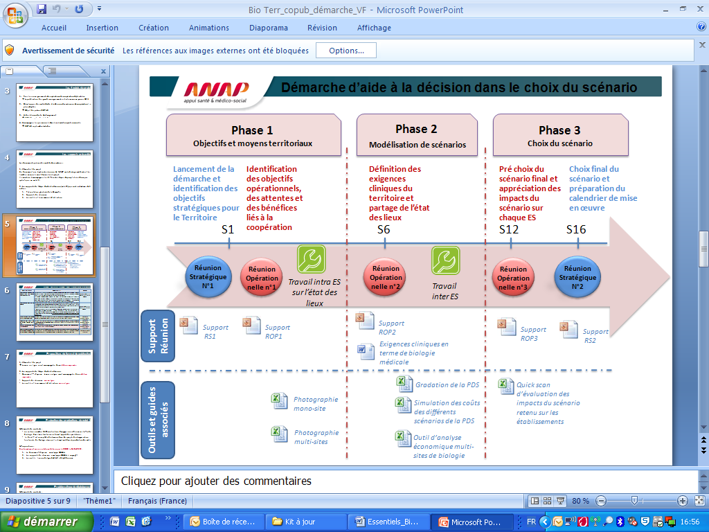
Les outils d’aide à la décision comme support d’aide au dialogue
LABO 1
LABO 2
LABO 3
ETAT DES LIEUX DES MOYENS DE LA COOPERATION
Obtenir une PHOTOGRAPHIE DE PERFORMANCE de chaque site de biologie coopérateur (activité, organisation technique, flux des analyses, RH, coûts, accréditation)
MODELISATION DES SCENARIOS
Analyser de manière croisée les données des coopérateurs et juxtaposer les fonctionnements de chacun des sites => une PHOTO DU TERRITOIRE sur les activités, PDS, RH, automates, flux d’examens …
SCENARIO 1
SCENARIO 2
Réaliser différentes simulations de gradation de la permanence des soins et d’évaluer leur coût
Permet de construire et comparer différents scénarios de regroupements de laboratoires sous l’angle économique.
SCENARIO RETENU
CHOIX DU SCENARIO ET IMPACTS SUR CHAQUE SITE
Evaluer les impacts du scénario retenu sur les établissements (organisation bio-clinique, organisation des paillasses, ressources humaines, économiquement favorable, immobilier, informatique, transport, accréditation)
LABO 1
LABO 2
LABO 3

Slide 15
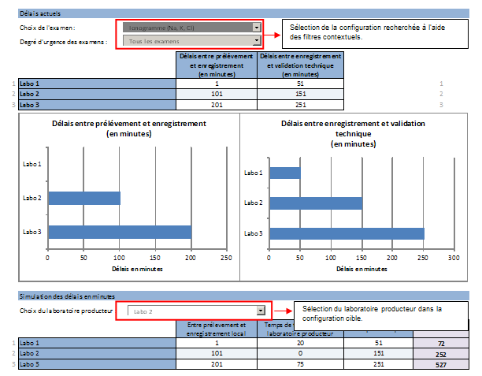
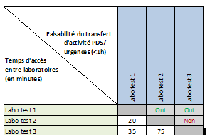
Illustration de la photo multi-sites de biologie
Critères discriminants | Informations mises à disposition
Contraintes de temps d’accès entre sites coopérateurs | - Délais de rendu de résultat par typologie d'analyse et inter-sites - Simulations des délais de production et de rendu des résultats dans la configuration cible

Slide 16
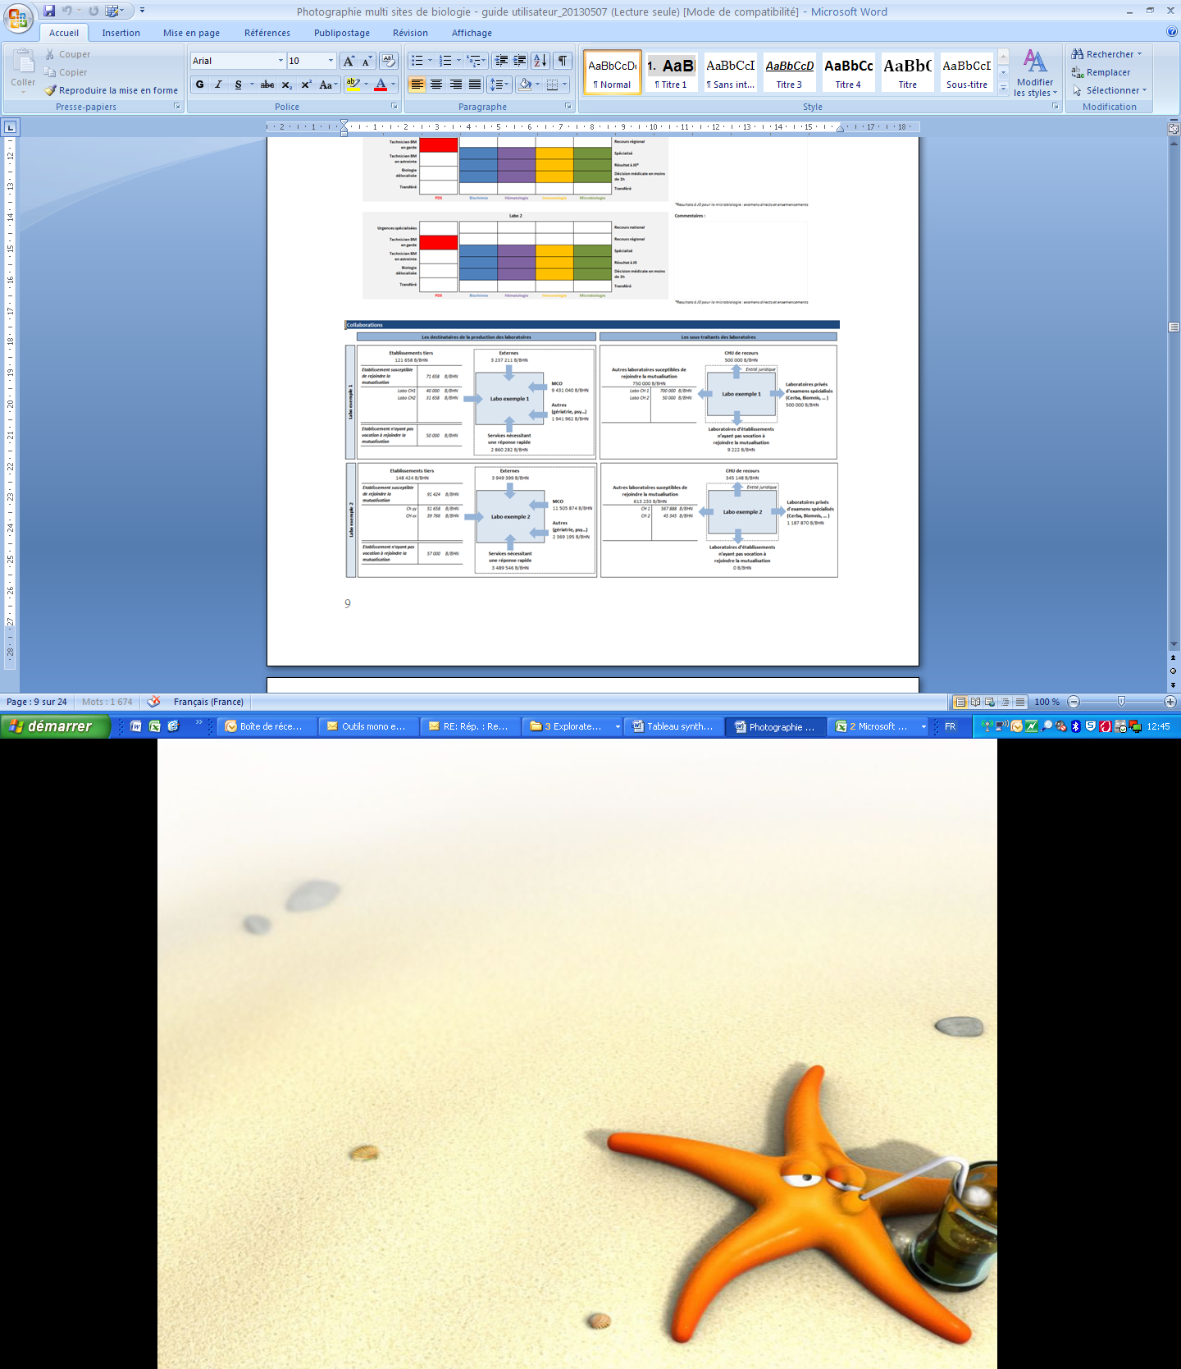
Illustration de la photo multi-sites de biologie
Critères discriminants | Informations mises à disposition
Analyse des flux existants | Vision d’ensemble des flux d’analyse : activité produite pour d’autres laboratoires, activité sous-traitée vers d’autres laboratoires

Slide 17
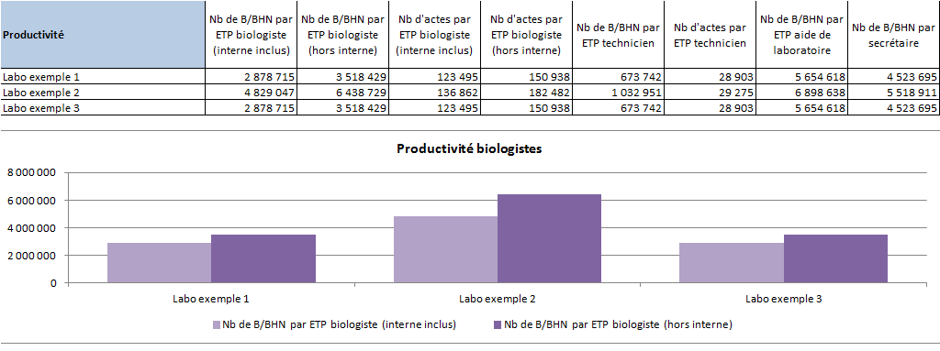
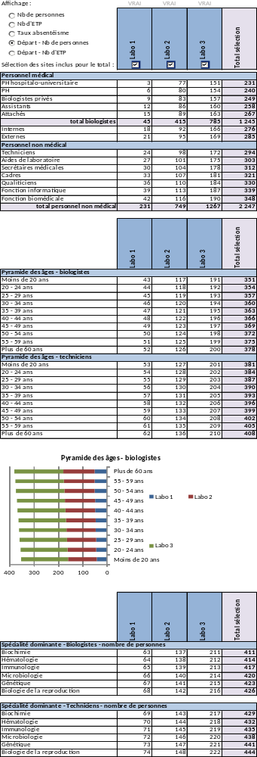
Illustration de la photo multi-sites de biologie
Critères discriminants | Informations mises à disposition
Analyse des Ressources Humaines | Vision d’ensemble de la productivité des ETP biologistes et techniciens Pyramide des âges du territoire

Slide 18
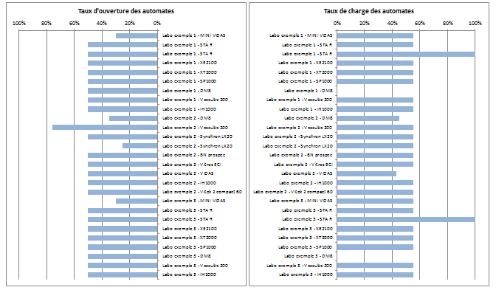
Illustration de la photo multi-sites de biologie
Critères discriminants | Informations mises à disposition
Analyse du parc d’automates | Taux d’ouverture et taux de charges des automates pour évaluer la capacité d’absorption d’activités supplémentaires

Slide 19
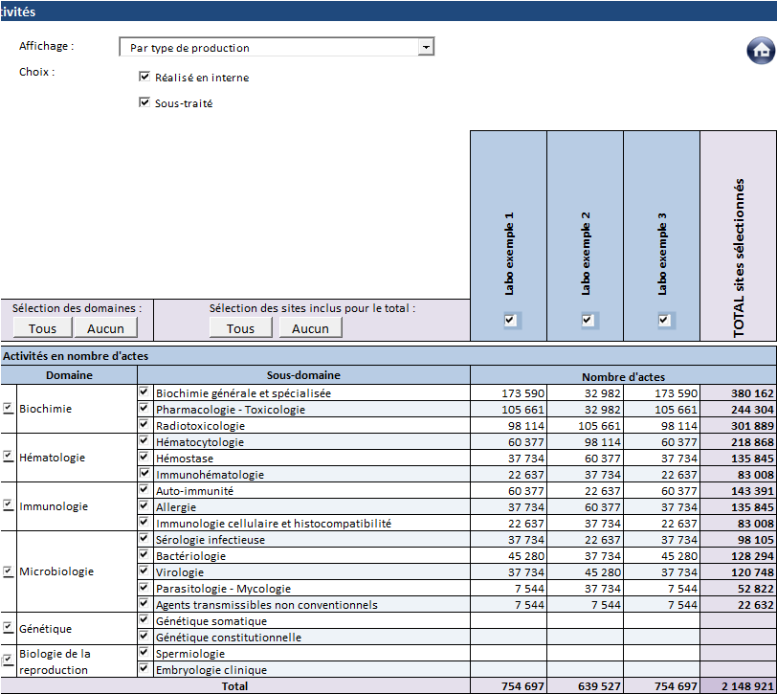
Illustration de la photo multi-sites de biologie
Critères discriminants | Informations mises à disposition
Volume d’activité produite | Sélection des laboratoires concernés par la répartition d’activité pour avoir une vision du volume d’actes et B/BHN par domaine d’activité et sous domaine

Slide 20
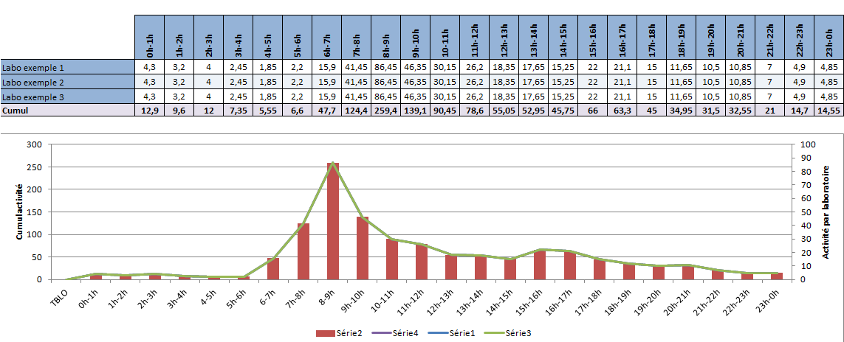
Illustration de la photo multi-sites de biologie
Critères discriminants | Informations mises à disposition
Flux d’examens | Vision des flux d’examens par tranche horaire pour l’ensemble des laboratoires

Slide 21
Présentation des schémas d’organisation
un transfert de toute activité biologique vers un des sites coopérateurs
la mise en place d’une biologie délocalisée
le fonctionnement d’un laboratoire à rendu rapide (avec technicien en astreinte ou sur place).
PERMANENCE DES SOINS

Slide 22
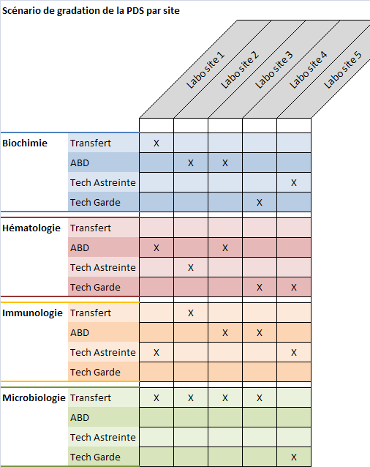
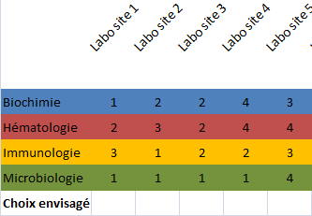
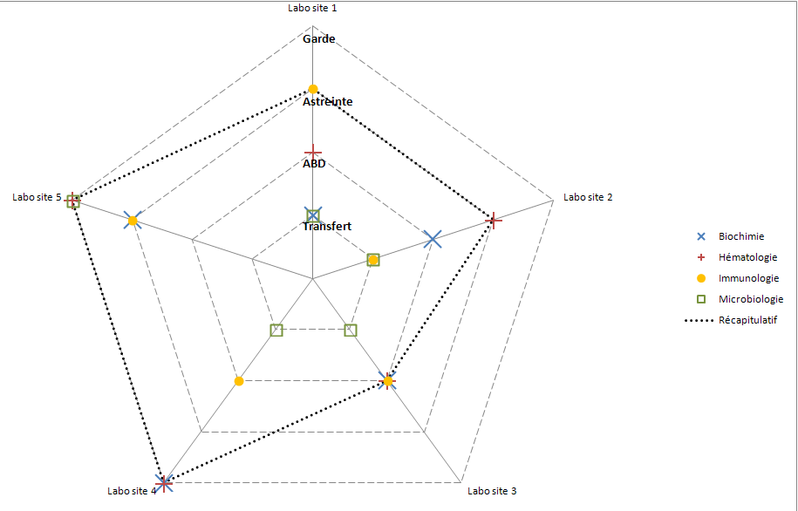
Présentation des schémas d’organisation - PDS
Outil : Scénarios de gradation de la Permanence des Soins
1
2
Cocher les différents scénarios possibles par DA
Choisir le scénario le plus adapté par labo et par DA
3
Représentation du scénario envisagé

Slide 23
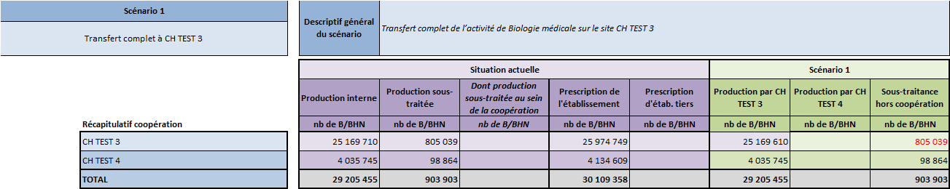
Présentation des schémas d’organisation
Il convient d’engager la réflexion :
par domaine, voire sous-domaine
en fonction du volume prescrit :
- Produit
- Sous traité (éventuellement réinternalisable)
selon les capacités de production et d'absorption immédiate et à court terme des différents sites coopérateurs (équipements, immobilier et RH)
Centralisation
Répartition
Spécialisation
Autres …
J0
et
spécialisé

Slide 24
Evaluation du coût de chaque scénario
L’arbitrage entre ces schémas nécessite une étude de coûts approfondie prenant en compte notamment :
  Le coût des transports intersites
  Le coût de possession du/des automate(s) [location, crédit-bail, amortissement…]
  Le coût de maintenance du/des automate(s)
  Le coût des réactifs (y compris calibrations)
  Les coûts du personnel
  Le coût de l’interfaçage informatique

Slide 25
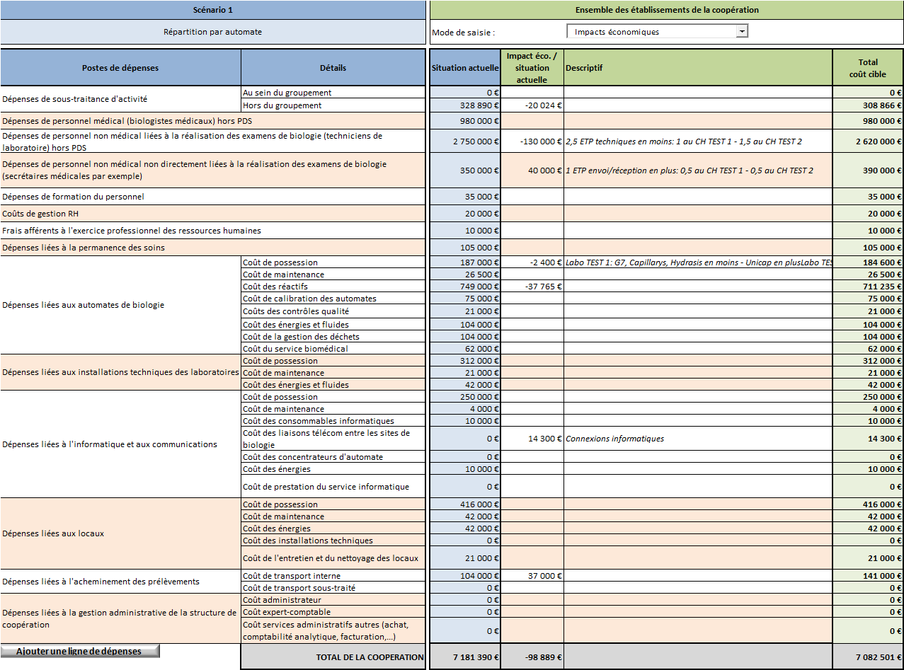
Présentation des schémas d’organisation
L’arbitrage entre ces schémas nécessite une étude de coûts approfondie prenant en compte notamment :
  Le coût des transports intersites
  Le coût de possession du/des automate(s) [location, crédit-bail, amortissement…]
  Le coût de maintenance du/des automate(s)
  Le coût des réactifs (y compris calibrations)
  Les coûts du personnel
  Le coût de l’interfaçage informatique

Slide 26
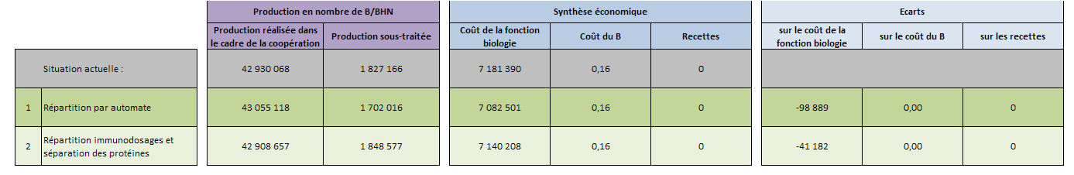
Présentation comparative des 2 scénarios émergents
Schéma de répartition des activités pour chaque scénario
      Par domaine et sous domaine
      Activité sous traitée par site
Evaluation de chaque scénario à partir de l’outil d’analyse économique multi-sites de biologie

Slide 27
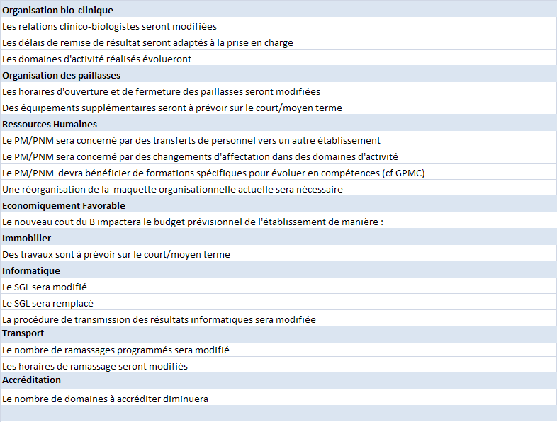
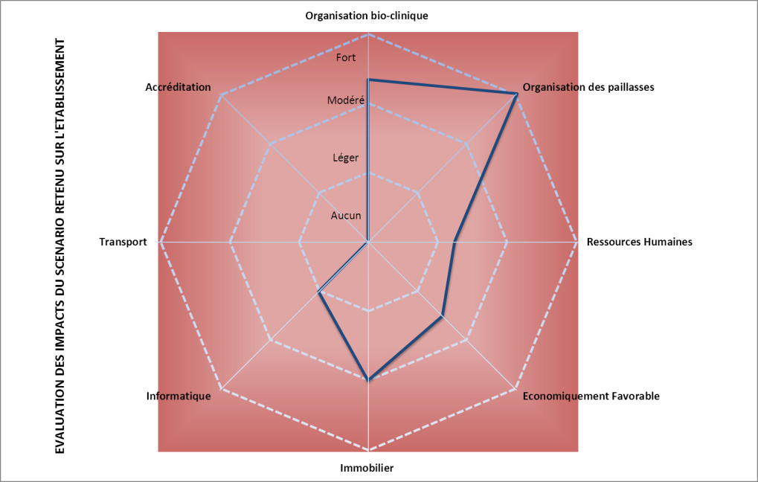
Evaluation des impacts du scénario final sur les ES
Outil Quickscan

Slide 28
Messages clés du module 1
        Responsabilité et implication des acteurs :
  La démarche n’apporte pas une solution organisationnelle toute faite !
        Auto-portage :
  Disponibilité de supports d’animation, d’outils et de leur guide d’utilisation
        Collaboration intra-sites et inter-sites :
  Biologistes, Directeurs, Représentants de l’ARS
        Articulation de jalons stratégiques et opérationnels :
  Calendrier rythmant la démarche et supports d’animation
        Objectivation des scénarios :
  Différents axes d’analyse proposés : organisation, démographie, flux, équipements…

Slide 29
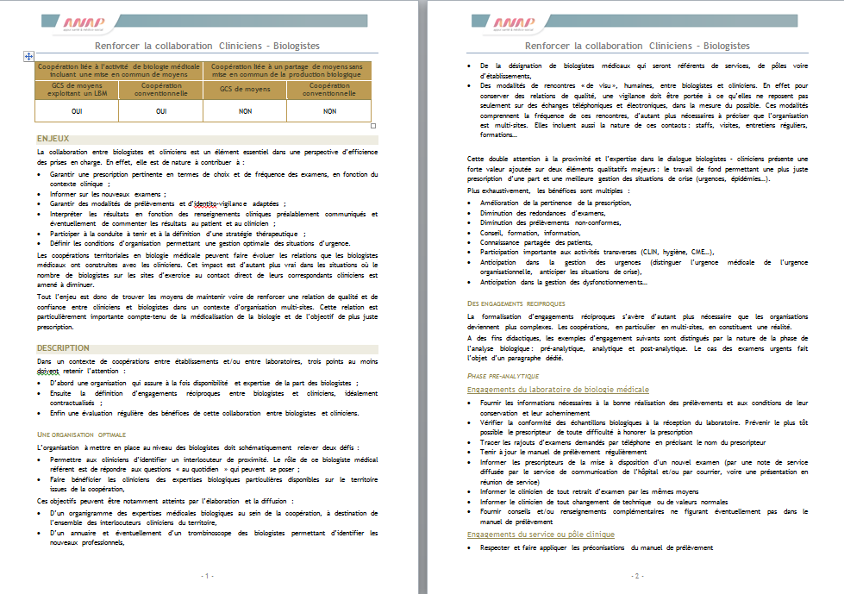
Illustration du module 2 : mise en œuvre de la coopération
Comment mettre en œuvre le scénario de coopération choisi :
  30 Fiches pratiques organisées par thématique
  Pour chaque fiche
          Enjeux et Description
          Moyens mis en œuvre
          Principaux acteurs concernés
          Facteurs clés de succès et points de vigilance
          Références bibliographiques
          Fiches et outils associés

Slide 30
Illustration du module 2 : mise en œuvre de la coopération
Des fiches opérationnelles organisées par thématiques
LOGISTIQUE
SOUTIEN A LA COOPERATION
GESTION DE PROJET
Piloter un projet de coopération
JURIDIQUE
Choisir la forme juridique soutenant la coopération
Créer le GCS : mécanisme d’approbation et premières actions
Rédiger la Convention Constitutive et le Règlement Intérieur du GCS exploitant un LBM
FINANCIER
Préparer l’EPRD d’un LBM-GCS
Déterminer les flux financiers assujettis à la TVA
Gérer les aspects comptables des transferts de biens
RESSOURCES HUMAINES
Mettre à disposition du personnel médical
Mettre à disposition du personnel non médical
Harmoniser les règles applicables aux conditions de travail
GOUVERNANCE
Organiser la gouvernance de la coopération
Envisager l’évolution du rattachement des structures biologiques à un pôle
TRANSPORT
Organiser le transport des échantillons biologiques
ACHAT
Gérer les achats dans le cadre d’une coopération
SYSTÈME D’INFORMATION
Prendre en compte la sécurité et la confidentialité des données et des accès
Maîtriser les conditions d’application du décret hébergeur dans les coopérations
PROJET BIOLOGIQUE
EVOLUTIONS
BIOCLINIQUE
Tendre vers la juste prescription
Renforcer la collaboration Cliniciens - Biologistes
Mettre en place des examens de biologie médicale délocalisée
Mettre en place une validation biologique médicale unique sur un territoire dans le cadre d’une Permanence des Soins
Accréditer un LBM dans un contexte de coopération
COMPLEMENT A LA PRODUCTION BIOLOGIQUE
Inclure dans la coopération des activités complémentaires à la production biologique et ou péri biologique
COOPERATION
Faire évoluer la coopération
Et s’il fallait revenir en arrière ?

Slide 31
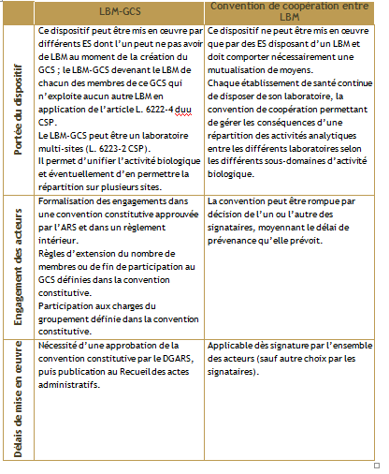
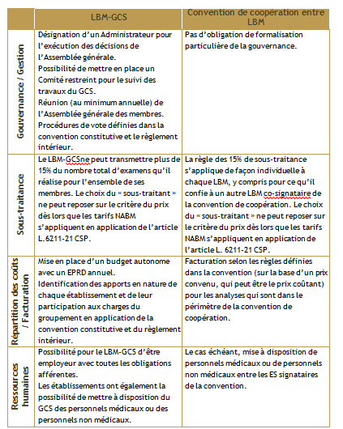
Illustration du module 2
Fiche : Choisir la forme juridique pour mettre en œuvre un projet de coopération en biologie médicale

Slide 32
Sommaire
        La Biologie médicale aujourd’hui
        Où en est-on ? Quelles perspectives ? Quelles exigences ?
        Comment accompagner le changement ?
        Présentation du dispositif ANAP
        Illustrations des modules du dispositif
        Conditions de participation au dispositif
        Les publications de l’ANAP 2012-2013

Slide 33
Dispositif d’aide à la mise en place d’une coopération
Conditions de participation au dispositif :
Une candidature par territoire ou région composée de deux à cinq participants, issus d’un ou plusieurs établissements.
Contenu de la candidature :
  Contour du projet de coopération,
  Articulation du projet avec la politique régionale,
  Objectifs recherchés
  Motivations à rejoindre le dispositif
Seules les candidatures comportant les 3 éléments ci-dessous seront examinées :
  le dossier de candidature dûment complété,
  la désignation impérative d’au moins un binôme constitué d’un Directeur et d’un Biologiste issus d’un ou plusieurs établissements,
  l’accord pour participation au dispositif, signé par la Direction Générale de l’établissement de chaque inscrit.

Slide 34
Dispositif d’aide à la mise en place d’une coopération
Validation des candidatures :
1er niveau de validation par un comité composé de représentants de l’ANAP et un représentant du Secrétariat Général du Ministère en charge des Affaires Sociales (SGMCAS) qui se prononcera sur les candidatures et le nombre de participants retenus par territoire.
  Une attention particulière sera portée aux arguments motivant la coopération et à son échéance de mise en place.
2ème niveau de validation par les ARS :
Identifier au sein de votre ARS un référent sur la thématique coopération en biologie médicale qui :
  Validera avant chaque module la liste des candidatures émanant de sa région
  Sera invité à participer aux différents modules

Slide 35
Appel à candidature
Dossier de candidature en ligne sur le site www.anap.fr, rubrique Appel à candidature
  Les inscriptions sont ouvertes jusqu’à 4 semaines avant la date du module choisi
  Merci de votre aide pour :
  Identifier les territoires potentiellement concernés
  Solliciter les acteurs locaux pour s’inscrire au dispositif
  Diffuser l’information auprès des établissements de votre région

Slide 36
Sommaire
        La Biologie médicale aujourd’hui
        Où en est-on ? Quelles perspectives ? Quelles exigences ?
        Comment accompagner le changement ?
        Présentation du dispositif ANAP
        Illustrations des modules du dispositif
        Conditions de participation au dispositif
        Les publications de l’ANAP 2012-2013

Slide 37







Les publications ANAP disponibles sur le site
2013
Janvier
Septembre
Novembre
Tirer les enseignements des opérations de
coopération déjà initiées
Développer des outils d’aide à la décision des
scénarios de coopération les plus adaptés :
  Répondre aux exigences des activités cliniques
  Tenir compte de l’évolution des ressources humaines
  Maintenir une accessibilité pour les usagers
  Aboutir à des scénarios d’organisation et de gradation
  sur le territoire économiquement soutenables
Aider à la conduite du changement :
  30 Fiches pratiques : conséquences sur la clinique et les relations internes, aspects juridiques, économiques, RH…
Accompagner les personnels dans leur évolution professionnelle :
  Plan d’accompagnement RH, plan de mobilité, de formation…
www.anap.fr

Slide 38
Les publications ANAP
Tirer les enseignements des opérations de
coopération déjà initiées
Axe : Projet médical biologique
  Objectifs d’une coopération en biologie médicale
  Répartition des activités / Eléments d’organisation générale
  Permanence Des Soins
  Relations Cliniciens – Biologistes
  Accréditation
  Activités péri-biologiques
Axe : Fonctionnement et logistique
  Informatique
  Transports
  Achats
Axe : Soutien à la coopération
  Ressources humaines
  Aspects juridiques et financiers
  Gestion de projet, communication…

Slide 39

Les publications ANAP
Développer des outils d’aide à la décision des
scénarios de coopération les plus adaptés :
  Répondre aux exigences des activités cliniques
  Tenir compte de l’évolution des ressources humaines
  Maintenir une accessibilité pour les usagers
  Aboutir à des scénarios d’organisation et de gradation sur le territoire économiquement soutenables

Slide 40
Les publications ANAP
Aider à la conduite du changement :
  30 Fiches pratiques organisées par thématique
  Pour chaque fiche
          Enjeux et Description
          Moyens mis en œuvre
          Principaux acteurs concernés
          Facteurs clés de succès et points de vigilance
          Références bibliographiques
          Fiches et outils associés

Slide 41
Les publications ANAP
Accompagner les personnels dans leur évolution professionnelle :
  Pour les personnels médicaux :
  Description des dispositifs d’accompagnement proposés par le CNG
  Pour les personnels non médicaux :
  Cartographie des métiers
  Description des dispositifs
  Portraits/Interviews de personnes ayant réussis leur reconversion ou leur évolution professionnelle

Slide 42
Merci de votre attention

